Slide 1

温阳解毒颗粒
江苏康缘药业股份有限公司

Slide 2
目 录
COMPANY
01
药品基本信息
02
安全性
03
04
有效性
创新性
05
公平性

Slide 3

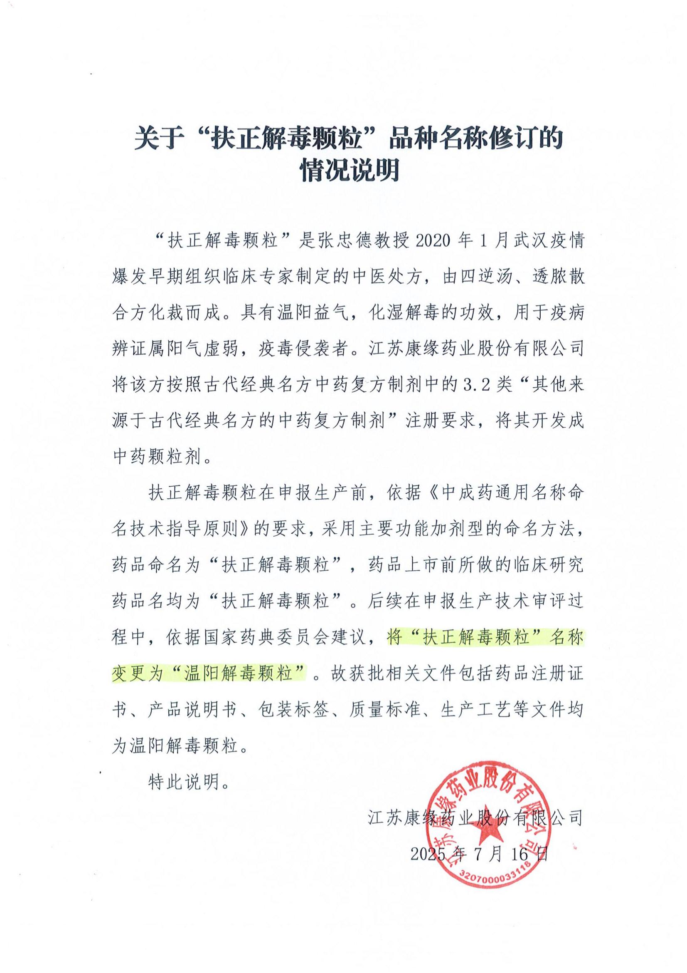
01
药品基本信息
申报目录类别：基本医保目录
通用名：温阳解毒颗粒（曾用名扶正解毒颗粒）
注册规格：每袋相当于饮片33.33g
中国大陆首次上市时间：2024年8月13日
目前大陆地区同通用名药品的上市情况：无
全球首个上市国家/地区及上市时间：中国 2024年8月
是否为OTC产品：否
CDE注册分类：中药 3.2类
参照药品建议：散寒化湿颗粒

Slide 4
01
药品基本信息
（1）
  温阳益气，化湿解毒。用于疫病辨证属阳气虚弱，疫毒侵袭，症见发热、咳嗽、胸闷、四末不温、气短乏力、大便溏薄；舌淡，苔少或白苔，脉沉细或弱。
功能主治
（2）
温开水冲服。 一次1袋， 一日3次。疗程1～2周。
用法用量

Slide 5


01
药品基本信息
药品名称 | 功能主治 | 疗效优势 | 优势症状/人群 | 优势与不足
温阳解毒颗粒 | 温阳益气，化湿解毒 | 唯一针对“阳气虚弱”证型 扶正祛邪，标本兼顾 | 发热、四末不温、气短乏力、大便溏薄、 高龄/阳虚体质者 | 优势： 唯一针对“阳气虚弱”证型，温阳益气力强，适合寒象明显、正气不足的患者，弥补了其他同类品种在阳虚证上的不足 不足： 不适合阴虚内热或实热证患者，热象明显者禁用 清热化湿力不及同类品种
散寒化湿颗粒 | 散寒化湿、宣肺透邪 辟秽化浊、解毒通络 | 散寒化湿力强，效果佳 | 发热、周身酸痛、恶寒身痛、恶心腹胀
清肺排毒颗粒 | 散寒祛湿，理肺排毒 | 散寒祛湿效果佳 | 发热恶寒,周身酸痛,困乏肢重
宣肺败毒颗粒 | 宣肺化湿 清热透邪、泻肺解毒 | 清热透邪功能突出 | 发热,咳嗽,咽部不适,喘促气短,乏力
化湿败毒颗粒 | 化湿解毒，宣肺泄热 | 化湿宣肺力强 | 发热、胸闷、恶心、咽干咽痛、肌肉酸痛
（3）
与同类药品疗效
方面优势和不足^{[1]}
（4）
    新冠肺炎属于中医“疫病”范畴， “扶正祛邪”是一个重要的原则。但从《诊疗方案》（三至九版）来看，在所有中医辨证论治内容中，缺乏“虚证”为主的辨证，虽有参附注射剂、生脉注射剂等扶正类药物，但难以做到扶正与祛邪兼顾，缺乏以扶正为主兼顾祛邪的中成药。温阳解毒颗粒针对疫病属“阳气虚衰、疫毒侵肺”证候而立，可用于新冠肺炎等，体现了“扶正祛邪”的治疗原则，是当前临床救治实践的有益补充，有重要的临床应用价值。
弥补未满足的
治疗需求情况^{[2]}
[1] 散寒化湿颗粒/清肺排毒颗粒/宣肺败毒颗粒/化湿败毒颗粒产品说明书.
[2] 参考指南《新型冠状病毒肺炎诊疗方案》(三至九版).

Slide 6

01
药品基本信息
（5）
    新型冠状病毒感染是由严重急性呼吸系统综合征冠状病毒２型感染导致的急性呼吸道传染病，传染性强、传染途径多、人群普遍易感^{[1]}。潜伏期多为 2~4 天，临床表现主要为发热、咽干、咽痛、咳嗽等，部分患者可伴有肌肉酸痛、嗅觉味觉减退或丧失、鼻塞、流涕等^{[2]}。
    由于是新发传染病，针对性的抗病毒药物从研发到应用于临床往往需要比较长的时间，加之治疗成本、临床可及性等各方面因素影响，对症支持治疗是临床救治的主要手段。
    近年来，在SARS、甲型H1N1流感、新冠肺炎等新发传染病救治中，中医药在早期辨证论治、阻断疾病进展、促进疾病康复等方面均发挥了重要作用，体现了独特优势^{[3]}。在西医常规疗法基础上联合中医药治疗，可以明显地改变患者症状^{[4]}。
所治疗疾病基本情况
    根据中国疾病预防控制中心的数据^{[5]}：
    2025年6月，全国报告新增确诊病例333229例，其中重症病例384例、死亡病例8例，疫情呈波动下降趋势；
    2025年5月，全国报告新增确诊病例440662例，其中重症病例606例、死亡病例7例；流感样病例新冠病毒阳性率持续升高至23.8%后小幅回落；
    2025年4月，全国报告新增确诊病例168507例，其中重症病例340例、死亡病例9例；流感样病例新冠病毒阳性率小幅升高，分别为7.0%、8.7%、10.6%、13.5%和15.8%；
    2025年3月，全国报告新增确诊病例56286例，其中重症病例131例、死亡病例7例；流感样病例新冠病毒阳性率小幅升高，分别为3.5%、4.3%、5.1%和6.3%；
    2025年2月，全国报告新增确诊病例22966例，其中重症病例92例、死亡病例1例；流感样病例新冠病毒阳性率小幅升高，分别为1.6%、1.8%、2.0%和2.4%；
    2025年1月报告新增确诊病例33218例，其中重症病例163例、死亡病例4例；流感样病例新冠病毒阳性率低位波动，分别为1.3%、1.2%、1.3%、1.4%和1.7%；
（6）
大陆地区发病率
年发病患者总数
[1]苏右竹,王烁,廖星,等.中医药防治新型冠状病毒感染专家共识[J].中华中医药学刊,2024,42(10):251-258.
[2]新型冠状病毒感染诊疗方案（试行第十版）[J].传染病信息,2023,36(01):18-25.
[3]吴舒灵,朱宇,郑丹丹,等.中医药在新型冠状病毒肺炎治疗中的研究进展[J].药学研究,2022,41(09):588-594.
[4]吴雨沁，邹璐，喻晓，等．中西医结合治疗新型冠状病毒 肺炎的系统评价[J].上海中医药杂志,2021,52(22):6953-6961．
[5]数据来源：全国新型冠状病毒感染疫情情况（中国疾病预防控制中心，2025年1-6月）.

Slide 7
02
安全性
（1）
一项温阳解毒颗粒治疗轻型、普通型新型冠状病毒肺炎患者的有效性与安全性的随机、双盲、安慰剂平行对照的临床试验安全性结果显示：温阳解毒颗粒组不良事件发生率仅为2.7% （3/113），与温阳解毒颗粒相关的不良事件包括:
受试者发生肝功能异常1例（0.9%），受试者发生荨麻疹1例（0.9%），严重程度均为轻度，体现了良好的安全性。
不良反应情况^{[1]}
项目名称 | 详细表述
不良反应 | 临床实践中，服药后可见咽喉不适、恶心、呕吐、腹泻、皮疹、肝生化 指标异常等。
禁 忌 | 1.阴虚内热或实热证明显者禁用。 2.对本品及所含成份过敏者禁用。 3.孕妇禁用。
注意事项 | 1.用药期间禁食生冷、油腻食物。 2.严格按照本品的功能主治、用法用量使用。 3.哺乳期妇女慎用。 4.肝肾功能异常者慎用。 5.过敏体质者慎用。 6.本品处方含淡附片、炙甘草，不宜与含半夏、瓜蒌、天花粉、贝母、白鼓、白及、海藻、京大戟、红大戟、甘遂、芫花的中药方剂或成药同时服用。 7.本品性状发生改变时禁止使用。
（2）
说明书收载的
安全性信息描述
（3）
  温阳解毒颗粒说明书中收载的不良反应、禁忌、注意事项清晰明确，精准指导临床合理用药。
  在过往抗击新冠疫情中广泛使用，研究者已探索出合适安全的剂量。使用温阳解毒颗粒的不良事件发生率较低（2.7%），温阳解毒颗粒的安全性和耐受性良好。
  新冠病毒感染易损伤阳气，或患者本有阳气虚损，但疫毒未清，需使用附子温阳解逆，温阳解毒颗粒组方中将附子炮制成淡附片，降低了附子毒性，且组方中减少了附子用量，进一步降低不良反应的发生。
安全性方面
优势和不足^{[2]}
[1] 温阳解毒颗粒临床研究资料总结报告.[2] 温阳解毒颗粒产品说明书.

Slide 8
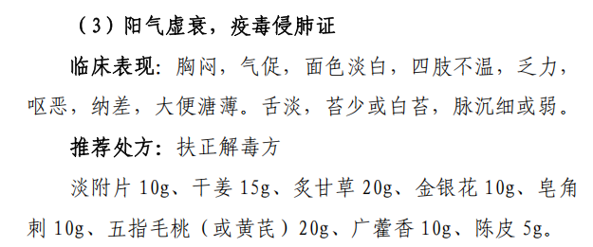
03
有效性
温阳解毒颗粒填补了“疫病阳气虚弱证”的治疗空白，以扶正祛邪为特色，适合正虚明显的寒湿患者。
对比维度 | 核心病机 | 功效侧重 | 疗效优势 | 疗效不足
温阳解毒颗粒 | 阳气虚弱，疫毒侵袭（正虚为主） | 温阳益气 化湿解毒 （扶正祛邪并重） | 1. 独特扶正作用：针对阳气虚弱证（四末不温、气短乏力、大便溏薄），补气温阳力强。 2. 托毒外出：结合透脓散思路（皂角刺+五指毛桃）， 促进毒邪消散。 | 不适用实热/阴虚证：禁用于阴虚 内热或实热明显者，热象患者无效。
散寒化湿颗粒 | 寒湿郁肺 （邪实为主） | 散寒化湿 宣肺透邪 （重在祛邪） | 1. 散寒化湿力强：针对寒湿郁肺证（周身酸痛、纳呆恶心、大便粘腻），宣肺透邪效果显著。 2. 通络解毒：含地龙、徐长卿等，对胸闷憋气、郁肺症状改善明显。 | 不适用虚证：无补气成分，阳气 虚弱者（如乏力明显、四肢不温）效果不佳。
（1）
与对照药品疗效
方面优势和不足^{[1]}
（2）
    中华人民共和国国家卫生健康委员会颁布的《新型冠状病毒感染诊疗方案（试行第十版）》中推荐：阳气虚衰，疫毒侵肺证，临床表现：胸闷，气促，面色淡白，四肢不温， 乏力，呕恶，纳差，大便溏薄。舌淡，苔少或白苔， 脉沉细或弱。推荐扶正解毒方（与温阳解毒颗粒组方相同) 。
临床指南/
诊疗规范推荐^{[2]}
[1] 温阳解毒颗粒和散寒化湿颗粒产品说明书.
[2] 新型冠状病毒感染诊疗方案（试行第十版）[J].传染病信息,2023,36(01):18-25.

Slide 9
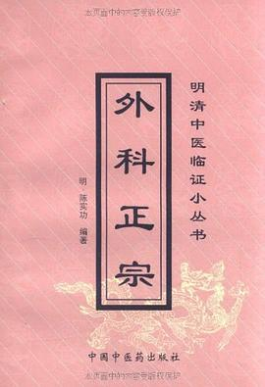
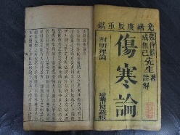
03
有效性
《外科正宗》
透脓散
黄芪
穿山甲
川芎
当归
皂角针
减
去当归、川芎、穿山甲等
入血分之品
附子
甘草
干姜
《伤寒论》
四逆汤
明·陈实功
汉·张仲景
（3）
加
五指毛桃替换黄芪补气不温燥，兼可健脾化湿；
金银花、皂角刺托毒外出；
广藿香、陈皮等化湿解毒
组方合理性和
中成药治疗优势^{[1]}
得
温里剂，温中祛寒，回阳救逆之功效。
用于阳虚欲脱，冷汗自出，四肢厥逆，
下利清谷，脉微欲绝。
托毒透脓，痈疽诸毒，内脓已成不穿破者
淡附片、干姜、炙甘草、五指毛桃、皂角刺、金银花、广藿香、陈皮
温阳解毒颗粒
[1] 温阳解毒颗粒组方来源.

Slide 10
03
有效性
全方配伍，令阳气复而毒邪解，脾运健而肺气清，则其疫病可得痊愈。
治中医证属阳气虚损，疫毒侵肺者。
君药
淡附片
干姜
炙甘草
温阳益气健脾
散解寒湿疫毒
（3）
臣药
五指毛桃
皂角刺
透脓散益气托毒之效
以助干姜驱散毒邪
组方合理性和
中成药治疗优势^{[1]}
佐药
金银花
广藿香
解毒透邪外出
祛除阴霾湿邪
使药
陈皮
理气和中
温阳解毒颗粒人用经验研究^{[2]}中主要用于新冠肺炎虚证为主证候的治疗，有助于改善证候评分，促进新冠病毒感染相关咳嗽、发热、胸闷或气促等症状恢复，减少疾病进展/转重，提高疗效。
[1] 温阳解毒颗粒组方方解.
[2] 温阳解毒颗粒临床研究资料总结报告.

Slide 11
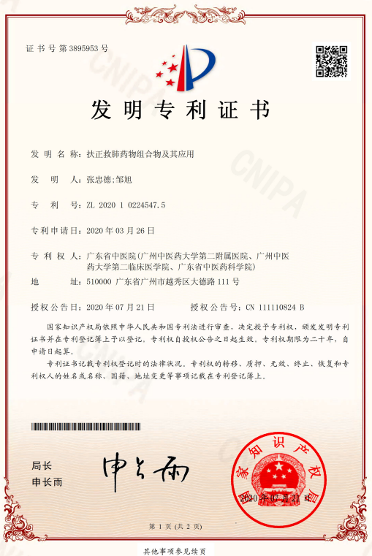
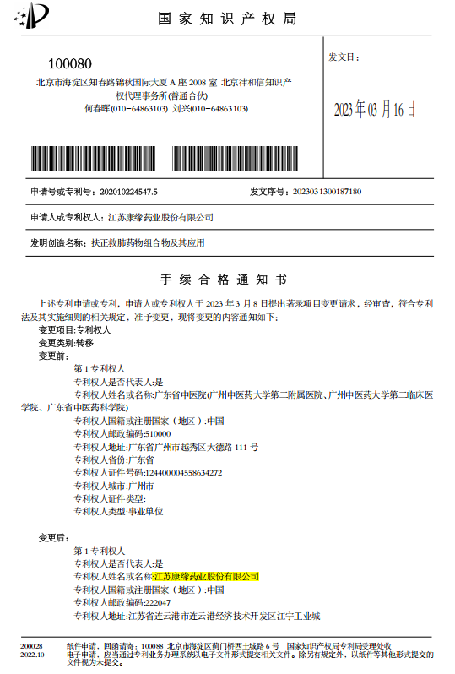


04
创新性
（1）
其创新性在于从“祛邪”转向“扶正祛邪并重”，尤其适用于现代疫病中合并基础疾病、正气亏虚的患者群体。
组方理论创新：首提“扶正祛邪”治法，突破传统抗疫中药以“清热化湿”为主的思路，首创以“温阳益气”
为核心，结合“透脓散”托毒外出的治法，填补阳气虚弱型疫病治疗的空白。
经方化裁创新：将《伤寒论》四逆汤（温阳救逆）与《外科正宗》透脓散（益气托毒）创新结合，针对“疫病正虚、毒恋病机”重新组方。
创新点^{[1,2]}
（2）
  同类品种中唯一针对疫病辨证属阳气虚弱的药品。
  源于两大经典名方化裁，结合抗疫一线临床诊疗经验。
  扶正祛邪，标本兼顾，兼顾恢复正气与清除毒邪。
优 势^{[3]}
（3）
  本品处方由四逆汤(《伤寒论》汉 · 张仲景)、透脓散(《外科正宗》 明 · 陈实功)两个古代经典名方加减化裁而来。
传承性
（4）
  拥有自主知识产权
  注册分类：中药 3.2类新药
自主知识产权及
注册分类
[1] 温阳解毒颗粒和散寒化湿颗粒产品说明书.[2] 温阳解毒颗粒组方来源及方解. [3] 温阳解毒颗粒临床研究资料总结报告.

Slide 12
05
公平性
（1）
同类品种中唯一针对疫病辨证属阳气虚弱的药品。
弥补药品目录短板
（2）
  温阳解毒颗粒属于颗粒剂，处方药，不会出现临床滥用情况，无需特殊临床管理，不额外增加临床管理难度，密封贮藏即可。
临床管理便利

